Slide 1
Algoritmul lui Prim

Slide 2
Ce face el?
Algoritmul lui Prim este un algoritm din teoria grafurilor care gaseste arborele partial de cost minim (arbore de acoperire) al unui graf conex ponderat.
Gaseste submultimea muchiilor care formează un arbore ce include toate varfurile și al carui cost este minimizat.

Slide 3
Mic istoric
Algoritmul a fost descoperit în 1930 de către matematicianul Vojtěch Jarník.
Independent,a fost descoperit de Robert C. Prim în 1957 și redescoperit de Edsger Dijkstra în 1959.
Mai este numit Algoritmul DJP, algoritmul Jarník sau algoritmul Prim-Jarník.

Slide 4

Despre Robert Clay Prim
S-a nascut in data de 25 septembrie 1921 in Sweetwater, Texas.
Este un matematician si informatician american.

Slide 5


Despre Robert Clay Prim
In 1941 si-a luat licenta in stiinte (bachelor of science) la Universitatea din Texas, unde si-a si cunoscut sotia, Alice cu care s-a casatorit un an mai tarziu.

Slide 6


Despre Robert Clay Prim
In 1949 si-a luat doctoratul in matematica la Universitatea Princeton,unde a si lucrat ca asociat in cercetari din 1948 pana in 1949.

Slide 7
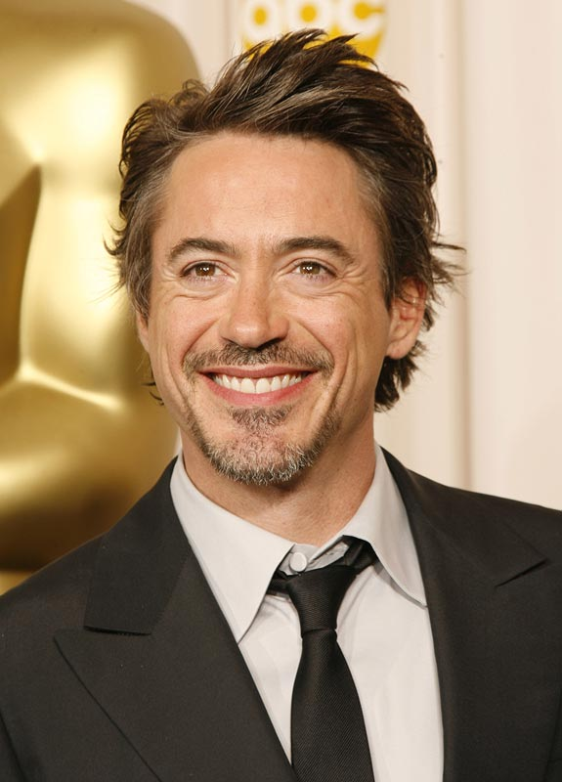

Despre Robert Clay Prim
Error 404!

Slide 8
Conceperea algoritmului

Slide 9
Pasul 1.
se alege un vârf de start (x);
1
8
5
9
X=1
5
8
1
3
2
2
4
6
7
3
7
4
6

Slide 10
Pasul 1.
se marcheaza vârful ȋntr-un vector viz,
ȋn care vedem nodurile prin care am trecut
(viz[x]=1);
1 0 0 0 0 0 0 0
1 2 3 4 5 6 7 8

Slide 11
Pasul 1.
se inițializeaza vectorul s astfel :
s[x]=0,
s[i]=x (pentru i!=x ); → la final,
Vectorul s[] va reprezenta și vectorul de tați;
0 1 1 1 1 1 1 1
1 2 3 4 5 6 7 8

Slide 12
Pasul 2.
se alege muchia de cost minim cu un capat selectat;
1
8
5
9
5
8
1
3
4
6
7
2
2
3
7
4
6

Slide 13
Pasul 2.
1
8
5
9
5
8
1
3
4
6
7
2
2
3
7
4
6
se marcheaza capatul neselectat;

Slide 14
Pasul 2.
S:
0 1 1 1 1 1 1 1
1 2 3 4 5 6 7 8
VIZ:
1 1 0 0 0 0 0 0
se actualizeaza vectorii viz și s;

Slide 15
Pasul 2.
se reia pasul 2 de n-2 ori
(n fiind numarul de noduri din graf) ;
BAM!

Slide 16
Exemplu
N0.1

Slide 17
Trebuie sa conectam 3 orase la o retea telefonica: Bucuresti, Timisoara si Arad.
Necesar cablu: 1300 km.
A
64o
60
B
600
T

Slide 18
E inutil sa executam toate cele trei conexiuni, numai doua din ele sunt suficiente pentru o comunicare in bune conditii intre oricare 2 orase.
De exemplu, legatura Timisoara – Arad ar putea lipsi, caz in care necesarul de cablu devine 1240 km.
A
640
B
T
600

Slide 19
Sau legatura Timisoara – Bucuresti ar putea lipsi, necesarul de cablu devenind 700 km
A
640
60
B
T

Slide 20
Observatii
Oricare 2 legaturi sunt suficiente, deoarece semnalul electric circula suficient de rapid ca un abonat din Timisoara care doreste sa vorbeasca cu unul din Arad (de exemplu) sa nu-si dea seama ca nu exista legatura directa intre Timisoara si Arad si ca apelul sau este rutat prin Bucuresti.

Slide 21
Observatii
Din punctul de vedere al necesarului de cablu, lucrurile nu mai stau la fel.
Conteaza foarte mult care legaturi vor fi realizate si care nu.

Slide 22

Cel mai ieftin ar fi sa alegem legaturile
Arad – Timisoara si Timisoara – Bucuresti si sa evitam legatura Arad - Bucuresti, necesarul de cablu ajungand in acest caz la 660 km; aceasta este situatia optima – sau “acoperirea minima” a retelei.
A
B
T

Slide 23
Se observa ca trebuie determinat un arbore de acoperire pentru graful initial, adica un subgraf continand toate nodurile grafului, insa doar atatea arce cat sa ramana un arbore (evitarea ciclurilor).
A
B
T

Slide 24
Pentru un graf conex cu N noduri, un arbore de acoperire va avea N-1 arce (in cazul acesta 2).
A
B
T

Slide 25
Cazurile cele mai simple sunt cele ale grafurilor conexe, adica acelea in care din orice nod se poate ajunge in orice alt nod.

Slide 26
In figura de mai jos este prezentat un graf neconex alcatuit din 2 componente conexe, care n-au legatura una cu alta.

Slide 27
Daca graful nu este conex, el este alcatuit din subgrafuri (componente) conexe.

Slide 28
In cazul unui astfel de graf, algoritmul lui Prim gaseste cate un arbore de acoperire minim pentru fiecare componenta conexa a grafului (neconex) dat, adica o “padure de arbori de acoperire minimi”.

Slide 29
Exemplu
No. 2

Slide 30
1
3
4
6
2
2
9
1
7
3
2
8
3
2
8
5
4
4
5
7
6
0 1 1 1 1 1 1 1
1 2 3 4 5 6 7 8
1 0 0 0 0 0 0 0
1 2 3 4 5 6 7 8

Slide 31
1
3
4
6
2
2
9
1
7
3
2
8
3
2
8
5
4
4
5
7
6
0 1 1 1 1 1 1 1
1 2 3 4 5 6 7 8
1 1 0 0 0 0 0 0
1 2 3 4 5 6 7 8

Slide 32
1
3
4
6
2
2
9
1
7
3
2
8
3
2
8
5
4
4
5
7
6
0 1 1 1 1 1 1 1
1 2 3 4 5 6 7 8
1 1 0 1 0 0 0 0
1 2 3 4 5 6 7 8

Slide 33
1
3
4
6
2
2
9
1
7
3
2
8
3
2
8
5
4
4
5
7
6
0 1 1 1 1 1 1 4
1 2 3 4 5 6 7 8
1 1 0 1 0 0 0 1
1 2 3 4 5 6 7 8

Slide 34
1
3
4
6
2
2
9
1
7
3
2
8
3
2
8
5
4
4
5
7
6
0 1 1 1 1 1 4 4
1 2 3 4 5 6 7 8
1 1 0 1 0 0 1 1
1 2 3 4 5 6 7 8

Slide 35
1
3
4
6
2
2
9
1
7
3
2
8
3
2
8
5
4
4
5
7
6
0 1 1 1 2 1 4 4
1 2 3 4 5 6 7 8
1 1 0 1 1 0 1 1
1 2 3 4 5 6 7 8

Slide 36
1
3
4
6
2
2
9
1
7
3
2
8
3
2
8
5
4
4
5
7
6
0 1 1 1 2 8 4 4
1 2 3 4 5 6 7 8
1 1 0 1 1 1 1 1
1 2 3 4 5 6 7 8

Slide 37
1
3
4
6
2
2
9
1
7
3
2
8
3
2
8
5
4
4
5
7
6
0 1 6 1 2 8 4 4
1 2 3 4 5 6 7 8
1 1 1 1 1 1 1 1
1 2 3 4 5 6 7 8

Slide 38
Observatii.
Arborele obtinut este generalizat, dar denaturat, deoarece arcele sale se prezinta chiar in pozitiile in care existau ele in graful initial.

Slide 39
Observatii.
Daca se doreste, nodurile si arcele alese pot fi aduse la forma de arbore printr-o simpla redesenare, luand oricare nod ca si radacina si vecinii sai pe post de fii.

Slide 40
1
2
4
5
7
8
6
3

Slide 41
4
1
7
8
Reusita algoritmului NU depinde de nodul de start.
2
6
5
3

Slide 42
Implementarea algoritmului in C++
int n,a[50][50], s[50], viz[50];
void Prim(int x)
{
int i, j, p, min, k, c=0;
viz[x]=1;
for(i=1;i<=n;i++)
s[i]=x;
s[x]=0;
for(k=1;k<=n-1;k++)
{
min=9999;
p=0;

Slide 43
for(i=1;i<=n;i++)
{if(!viz[i] && min>a[i][s[i]])
{min=a[i][s[i]];
p=i; }
viz[p]=1;}
for(i=1;i<=n;i++)
if(!viz[i] && a[i][s[i]]>a[i][p])
s[i]=p;
c=c+min;}
cout<<c<<endl;}

Slide 44
THE END
Va multumesc pentru atentie!

Slide 45
Mai multe inimioareee!

Slide 46
Proiect realizat de :
Mihalache Ana-Maria clasa XI-C

